Slide 1
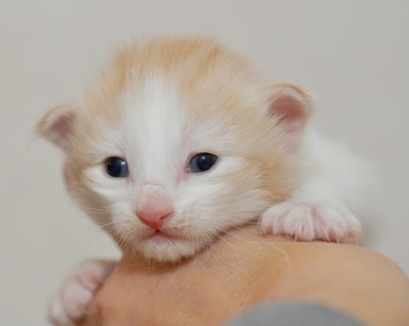
Uppfödning
Att stambokföra en kattkull

Slide 2
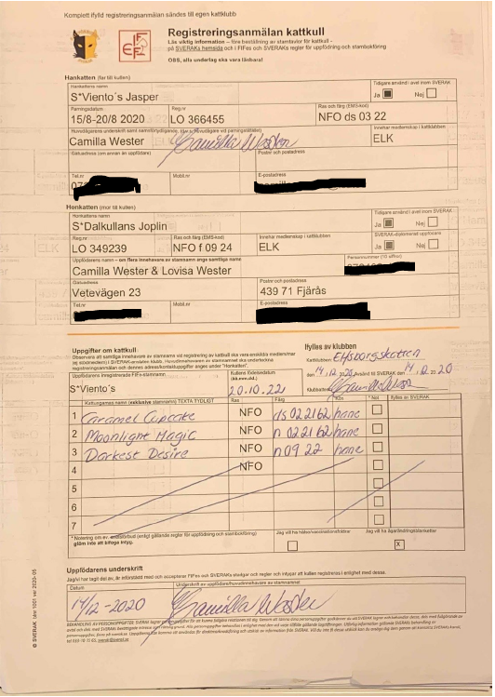
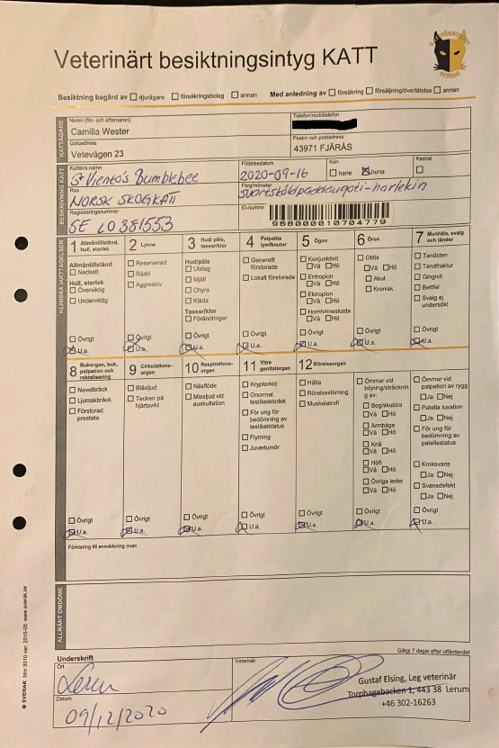
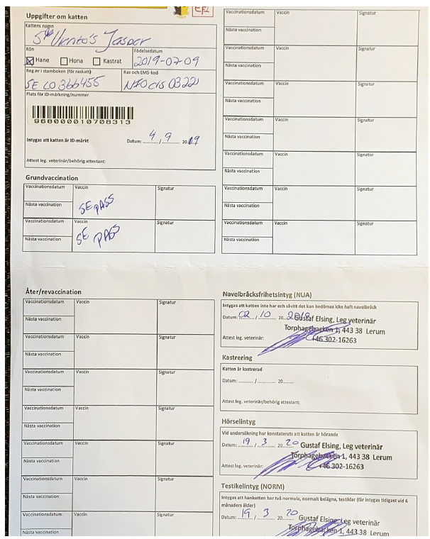
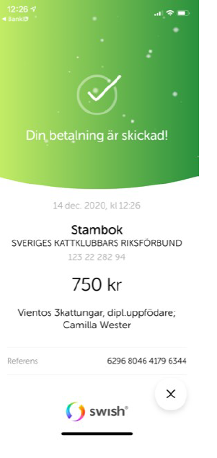
Lathund Stambokföring kattungar
Uppfödare/honkattägare & honkatt
Medlemskap – för att registrera en kattkull måste honkattsägaren inneha ett medlemskap i en SVERAKansluten kattklubb. Är ni två ägare på honkatten, så är det huvudägaren som kan registrera kullen.
SVERAK-stamtavla – honkatten måste inneha en SVERAK-stamtavla
Honkatten måste ha ett navelbråcksintyg, status u.a. (har inga registrerade kattungar i SVERAK sedan tidigare)
Helvit katt - hörselintyg
Hankattägare & hankatt
Är det din egen hankatt som är pappa till kullen? Eller ägs han av en annan medlem i en SVERAK-klubb?
Hankatten skall inneha en sverak-stamtavla.
Navelbråcksintyg, status u.a (har inga registrerade kattungar i SVERAK sedan tidigare)
Testikelintyg, utfärdat efter hankatten är 6 månader gammal. Status u.a (har inga registrerade kattungar i SVERAK sedan tidigare)
Helvit katt - hörselintyg
Hankattsägaren skall underteckna på avsedd plats i reg.underlaget för stambokföring; alternativ signera digitalt.
Är hankattägaren inte medlem i SVERAK-klubb?- se info här: https://www.sverak.se/uppfodning/stambokfor-kattkull/
Det är uppfödaren (honkattsägaren)… som har ansvar att kontrollera hankattens stamtavla och att alla intyg finns så att kattungarna tillåts att bli stambokförda i SVERAK (få SVERAK-stamtavla).

Slide 3
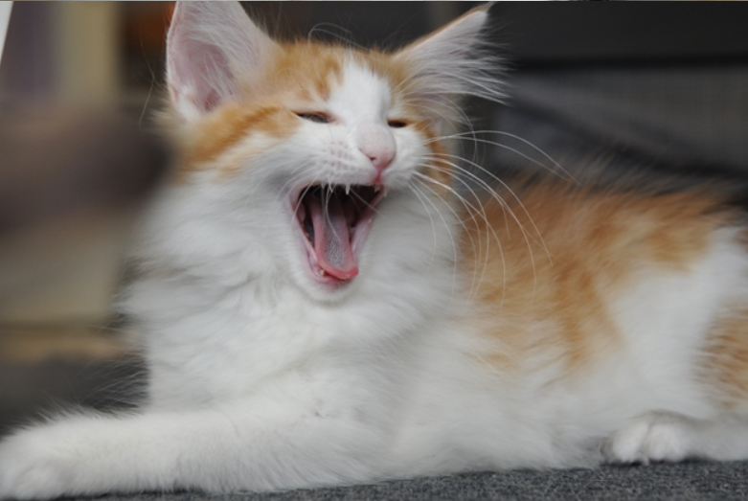
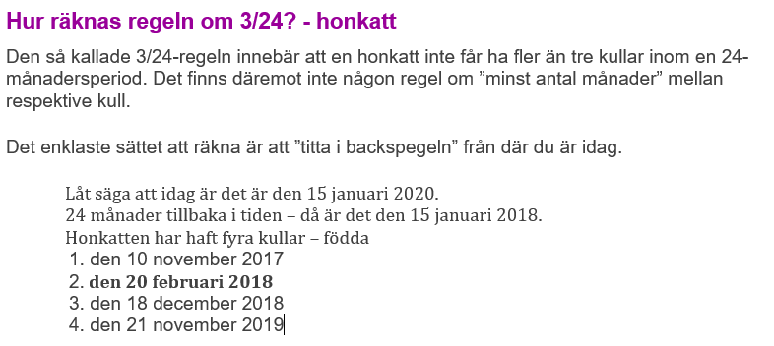
Viktigt!!!!!
Intyg vid hälsoprogram – Inom vissa raser finns ytterligare krav på hälsointyg. Mer om det finns att läsa här: https://www.sverak.se/uppfodning/kattens-halsa-avel/
Hälsoprogram finns för följande raser: Abessinier & somali – PK & PRA Burma – GM2 Korat: GM1 & GM2 Maine coon – HCM (rekommendation) Norsk skogkatt – GSDIV Ocicat – PRA Orientaliska raser – PRA
I ovanstående exempel måste kull nr 2 ”trilla bort” innan du kan ta kull nr 5. Honkatten får alltså inte ha nästa kull förrän tidigast den 21 februari 2015 annars blir det fler än 3 kullar på 24 månader.

